Slide 2


УВС АЙМГИЙН САГИЛ СУМЫН
НИЙГЭМ ЭДИЙН ЗАСГИЙН БАЙДАЛ
2017
2017 I-IV

Slide 3
САГИЛ СУМЫН НИЙГЭМ, ЭДИЙН ЗАСГИЙН БАЙДАЛ - Үндсэн үзүүлэлт
 | 2016 I-XII |  | 2017 I-XII | 2017 I-XII 2016 I-XII | зөрүү
I. Нийгмийн статистикийн үзүүлэлт
Төрсөн хүүхдийн тоо (амьд төрөлт) |  | 9 | 4 | 44.4 | -55.6% -5
Бүртгэлтэй ажилгүйчүүдийн тоо |  | 41 | 16 | 39.0 | -61.0% - 25
Халдварт өвчнөөр өвчлөгчдийн тоо |  | 28 | 17 | 60.7 | -39.3% - 11
Бүртгэгдсэн гэмт хэргийн тоо |  | 17 | 7 | 41.2 | -58.8% -10

Slide 4
САГИЛ СУМЫН НИЙГЭМ, ЭДИЙН ЗАСГИЙН БАЙДАЛ - Үндсэн үзүүлэлт
ҮЗҮҮЛЭЛТҮҮД | хэмжих нэгж | 2014 I-XII | 2015 I-XII | 2016 I-XII | 2017 I-XII | 2017 I-XII
 |  |  |  |  |  | 2016 I-XII
III. ЭДИЙН ЗАСГИЙН СТАТИСТИКИЙН ҮЗҮҮЛЭЛТҮҮД
Аж үйлдвэрийн салбарын нийт үйлдвэрлэл оны үнээр | сая.төг | 0 | 11.2 | 0 | 0 | 0
Малын тоо | толгой | 135905 | 145918 | 148399 | 166887 | 112.5
Тэмээ | толгой | 191 | 238 | 268 | 313 | 116.8
Адуу | толгой | 3694 | 4567 | 4890 | 5698 | 116.5
Үхэр | толгой | 8782 | 10345 | 9714 | 11177 | 115.1
Хонь | толгой | 66780 | 71909 | 73038 | 83156 | 113.9
ямаа | толгой | 56458 | 58859 | 60489 | 66543 | 110.0
1
1
2

Slide 5

ХҮН АМ, НИЙГМИЙН ҮЗҮҮЛЭЛТ- Хүн ам
2017 оны жилийн эцэст 1248 эрэгтэй, 1215 эмэгтэй нийт 2463 хүн тоологдож 2016 оноос хүн амын тоо 3.4 хувиар буюу 81 хүнээр өссөн байна.
2015 II
2016 II
Хүн амын нас хүйсний суварга
Нийт хүн амын 35.9 хувийг /883 / 0-14 насны хүүхэд, 60.0 хувийг /1477/ хөдөлмөрийн насны хүн ам, 4.2 хувийг /103/ хөдөлмөрийн нас хэтэрсэн хүмүүс эзэлж байна.

Slide 6
ХҮН АМ, НИЙГМИЙН ҮЗҮҮЛЭЛТ- Хүн ам
2015 II
2016 II

Slide 7
ХҮН АМ, НИЙГМИЙН ҮЗҮҮЛЭЛТ- Хүн ам
2015 II
2016 II

Slide 8
ХҮН АМ, НИЙГМИЙН ҮЗҮҮЛЭЛТ- Хүн ам
2015 II
2016 II

Slide 9
ХҮН АМ, НИЙГМИЙН ҮЗҮҮЛЭЛТ- Хүн ам
635 өрх байгаа нь өнгөрсөн оноос 4.1 хувиар буюу 25 өрхөөр өссөн. Нэг өрхөд дунджаар 3.8 хүн амьдарч байна.
2015 II
2016 II
Өрх толгойлсон хүний тоо

Slide 10
ХҮН АМ, НИЙГМИЙН ҮЗҮҮЛЭЛТ- Хүн ам
Хөгжлийн бэрхшээлтэй хүний тоо
Хөгжлийн бэрхшээлтэй 139 хүн бүртгэгдсэн нь өнгөрсөн оноос 26.4 хувиар өсчээ.
Нийт хөгжлийн бэрхшээлтэй хүнээс 50 буюу 36.0 хувь нь эмэгтэй хүмүүс байна.
2015 II
2016 II

Slide 11

ХҮН АМ НИЙГМИЙН ҮЗҮҮЛЭЛТ- Боловсрол

Slide 12

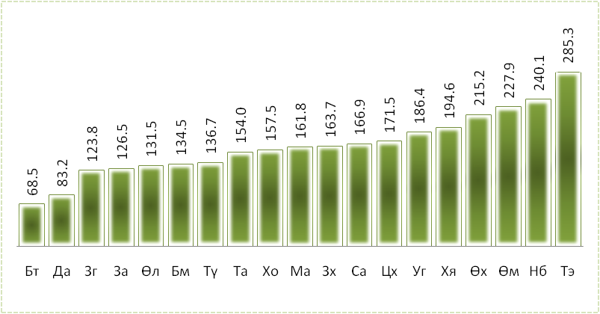
ЭДИЙН ЗАСГИЙН ҮЗҮҮЛЭЛТ- ХӨДӨӨ АЖ АХУЙ
МАЛЫН ТОО
Бүх сумын малын тоо өнгөрсөн оноос 7.2 – 40.3 (6.3 – 23.1%) мянгаар өсч, Баруунтуруун, Давст, Зүүнговь сумаас бусад сум нь малаа 5 төрөл дээр өсгөсөн байна.
2017 оны эцэст 166.9 мянган толгой мал үүний дотор 0.3 мянган тэмээ, 5.7 мянган адуу, 11.2 мянган үхэр, 83.2 мянган хонь, 66.5 мянган ямаа тоологдож таван төрөлдөө өсч, өнгөрсөн оноос нийт малын тоо 12.5 хувиар буюу 18488 толгойгоор нэмэгдсэн байна.

Slide 13

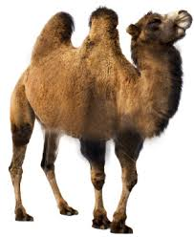

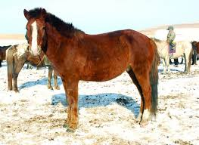
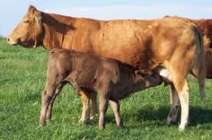
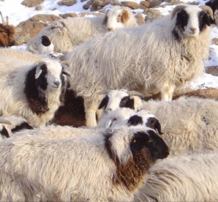
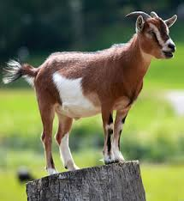
МАЛ ТООЛЛОГЫН ДҮН
Малын тоо 5 төрөл дээр өсөв
Малын тоо мян.тол
2017
45 толгой буюу 16.8 хувиар
2016
268
313
2016
2017
808 толгой буюу 16.5 хувиар
4890
5698
2016
2017
1463 толгой буюу 15.1 хувиар
9714
11177
2016
2017
10118 толгой буюу 13.9 хувиар
73038
83156
2017
6054 толгой буюу 10.0 хувиар
2016
60489
66543

Slide 14
ЭДИЙН ЗАСГИЙН ҮЗҮҮЛЭЛТ- ХӨДӨӨ АЖ АХУЙ
СУМЫН МАЛЫН ТОО

Slide 15
ЭДИЙН ЗАСГИЙН ҮЗҮҮЛЭЛТ- ХӨДӨӨ АЖ АХУЙ
СУМЫН МАЛЫН ТОО, багаар
Хамгийн олон : тэмээтэй – Өндөрмод
адуутай - Өндөрмод
үхэртэй - Өндөрмод
хоньтой – Үүрэг нуур
ямаатай - Үүрэгнуур

Slide 16
УВС АЙМГИЙН САГИЛ СУМЫН
НИЙГЭМ ЭДИЙН ЗАСГИЙН БАЙДАЛ
2018/03
2017 I-IV

Slide 17
ЭДИЙН ЗАСГИЙН ҮЗҮҮЛЭЛТ- ХӨДӨӨ АЖ АХУЙ
ТОМ МАЛЫН ХОРОГДОЛ
Энэ оны 1-р улиралд оны эхний малын 0.1 хувь буюу 181 том мал хорогдсон нь өнгөрсөн оны мөн үеэс 64.2 хувиар буурсан . Өвчнөөр мал хорогдоогүй, 11 хээлтэгч мал хорогдсон байна.
ТӨЛЛӨЛТ, ТӨЛ БОЙЖИЛТ
Оны эхний эхийн 28.8 хувь буюу 21.1 мянган эх мал төллөж, гарсан төлийн 98.6 хувь буюу 20.8 мянган төл бойжуулсан байна. Өнгөрсөн онтой харьцуулахад төллөлтийн хувь 11.9 пунктээр өсч, бойжилтын хувь 0.6 пунктээр буурсан байна. Ботго, унаганы хорогдол гараагүй байна.
Төллөсөн эх ба бойжсон төл, мян.толгой
Хорогдсон төл, толгой

Slide 18

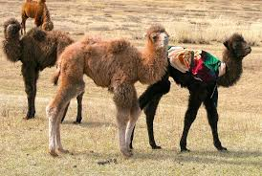
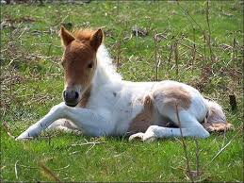
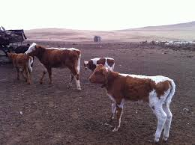
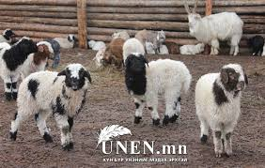
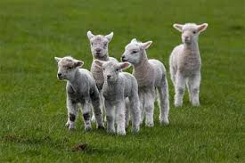
ЭДИЙН ЗАСГИЙН ҮЗҮҮЛЭЛТ- ХӨДӨӨ АЖ АХУЙ
Бойжиж байгаа төлийн тоо
 | 2016 I-III | 2017 I-III | 2018 I-III
Нийт дүн | 32058 | 11030 | 20784
 | 5 | 4 | 1
 | 12 | 0 | 8
 | 459 | 135 | 504
 | 18463 | 6244 | 11137
 | 13119 | 4647 | 9134

Slide 19

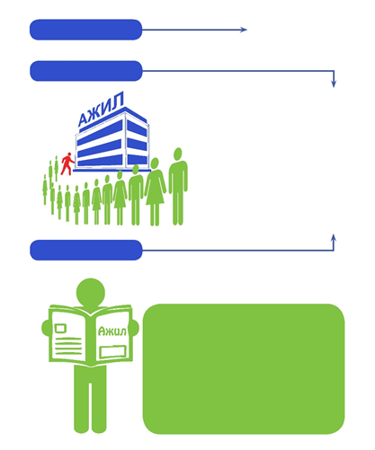

ХҮН АМ, НИЙГМИЙН ҮЗҮҮЛЭЛТ- Хөдөлмөр
БҮРТГЭЛТЭЙ АЖИЛГҮЙ ИРГЭД,
БҮРТГЭЛТЭЙ АЖИЛГҮЙ ИРГЭД, эмэгтэйчүүд
2017 I-III
2017 I-III
35
46
4
2018 I-III
1
Сумын хэмжээнд бүртгэлтэй ажилгүй иргэд 4 байгаагийн 1 нь эмэгтэй хүмүүс байна.
2018 I-III

Slide 20

ХҮН АМ, НИЙГМИЙН ҮЗҮҮЛЭЛТ- Нийгмийн даатгал, халамж
Нийгмийн даатгалын сангаас:
Хүн +4.9 % , тэтгэвэр 3.6 дахин өссөн
Нийгмийн даатгалын сангийн орлого оны эхний 1-р улиралд 46.0 сая төгрөг болж, өмнөх оны мөн үеэс 16.2 (26.0 %) сая төгрөгөөр буурсан байна.
Хүн +9.0 % ,
тэтгэмж -15.2 % буурсан

Slide 21



ХҮН АМ, НИЙГМИЙН ҮЗҮҮЛЭЛТ- Эрүүл мэнд
2016 I-III
2016 I-III
3
3
2017 I-III
0
0
1
2017 I-III
2018 I-III
2018 I-III
1
2018 оны эхний 1-р улирлын байдлаар амбулаториор 2341 хүнд үзлэг хийгдснээс 890 нь урьдчилан сэргийлэх, 485 нь өвчний учир, 160 нь диспансерийн хяналтанд, 501 нь гэрийн идэвхтэй үзлэгт, 305 нь гэрийн дуудлаганд хамрагдсан байна.
Сумын хэмжээнд 5 хүртэл насны хүүхдийн эндэгдэл гараагүй, эхийн эндэгдэл гараагүй, харин 2 хүн нас барсан байна.

Slide 22

ХҮН АМ, НИЙГМИЙН ҮЗҮҮЛЭЛТ- Эрүүл мэнд
Халдварт өвчний гаралт:
Хүн амд зонхилон тохиолдох халдварт өвчнүүд
2016 I-III
2016 I-III
16
2017 I-III
4
2017 I-III
2018 I-III
2018 I-III
4
Сумын хэмжээнд халдварт өвчний тохиолдол 4 гарсан нь өнгөрсөн оны түвшинд байна.
Нийт халдварт өвчний 25.0 хувь нь БЗХӨ, 75.0 хувь нь салхин цэцэг өвчнүүд эзэлж байна. Гепатит, цусан суулга, сүрьеэ өвчнүүд гараагүй байна.

Slide 23
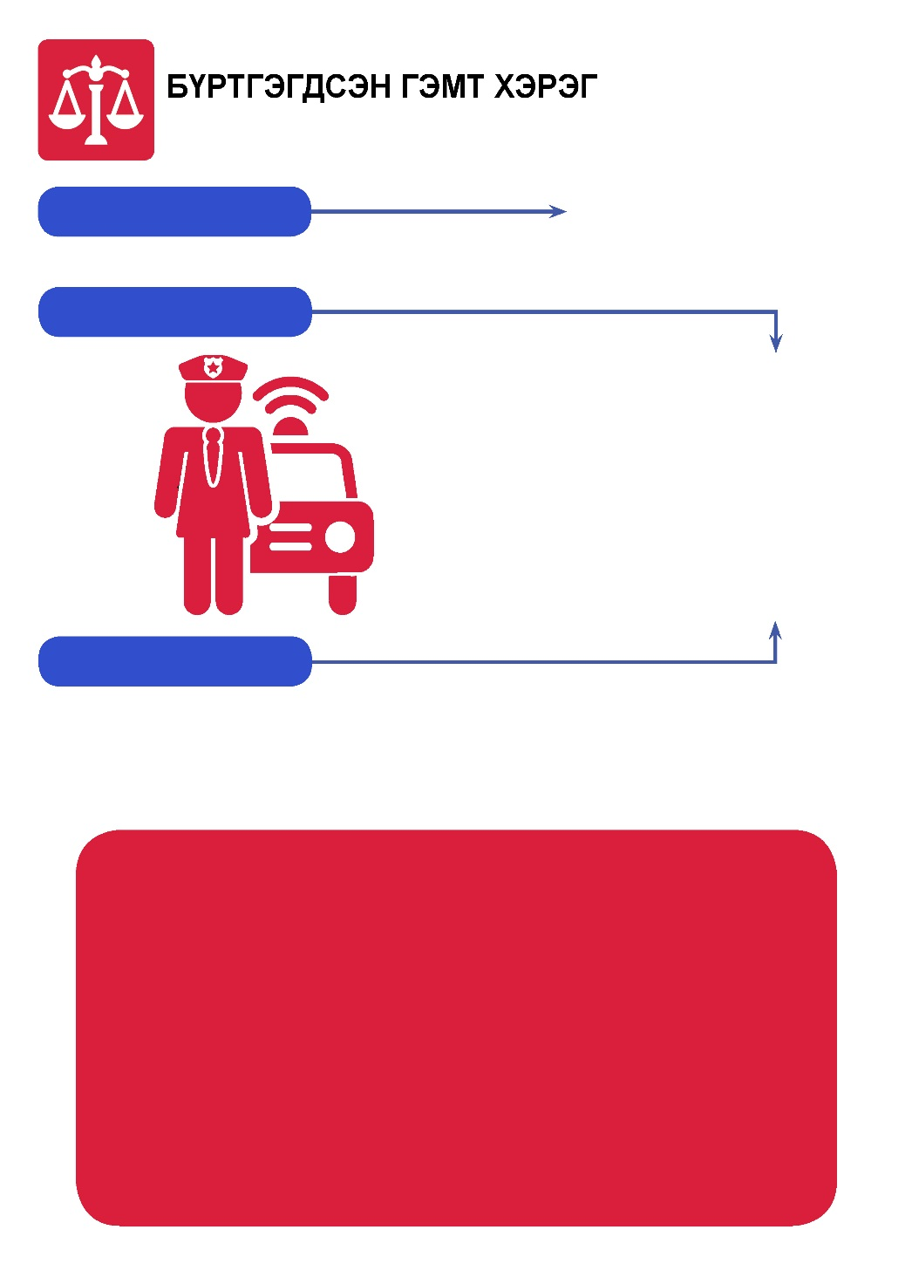

ХҮН АМ, НИЙГМИЙН ҮЗҮҮЛЭЛТ- Гэмт хэрэг
4
2016 I-III
2017 I-III
2
2
2018 I-III
Шүүхээр ял шийтгүүлсэн 4 эрэгтэй, 1 эмэгтэй хүмүүсийн 2 нь 17-35 насны, 3 нь 36-60 насны хүмүүс байна.
Сумын хэмжээгээр энэ оны 1-р улиралд бусдын эд хөрөнгө хулгайлах /малын хулгай/ гэмт хэргийн тохиолдол 2 гарсан байна. Сум дундын эрүүгийн хэргийн анхан шатны шүүхээр 5 хүн шийтгүүлсэн байна.

Slide 24

МАКРО ЭДИЙН ЗАСГИЙН ҮЗҮҮЛЭЛТ- Төсөв, санхүү
Сумын төсвийн орлого өмнөх оноос 30.8 сая төгрөг буюу 2.4 дахин
Төсвийн орлогын төлөвлөгөө 226.5 хувиар давж биелсэн байна.

Slide 25

ЭДИЙН ЗАСГИЙН ҮЗҮҮЛЭЛТ- Аж үйлдвэр
АЖ ҮЙЛДВЭРИЙН НИЙТ ҮЙЛДВЭРЛЭЛ, оны үнээр, сая төг
Энэ оны 1-р улиралд оны үнээр 40.5 сая төгрөгийн нийт бүтээгдэхүүн /дулаан/ үйлдвэрлэсэн байна. Өмнөх онуудад үйлдвэрлэл эрхэлдэг аж ахуйн нэгж байхгүй байв.

Slide 26

СТАТИСТИКИЙН МЭДЭЭЛЛИЙГ ХЭРХЭН ХААНААС АВАХ ВЭ?

